Slide 1
Mvc实例2

Slide 2
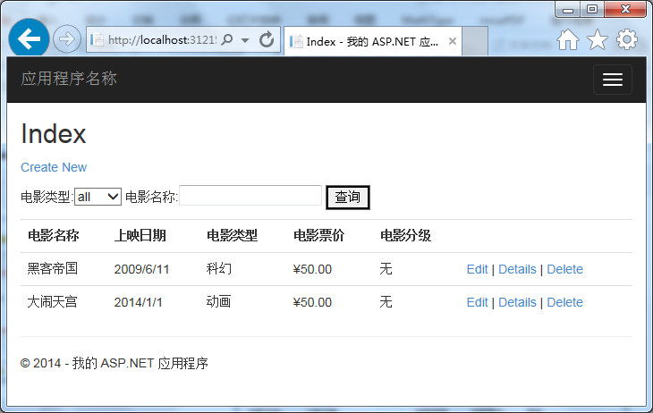
第12章 Mvc实例2
本章重点讲解数据的编辑、删除、明细、条件查询等功能。

Slide 3
第12章 MVC深入编程2
12.1 数据编辑
12.2 数据删除
12.3 数据明细
12.4 条件查询

Slide 4
12.1 数据编辑
Index视图中的代码：
@Html.ActionLink("Edit", "Edit", new { id=item.ID })
linkText
actionName
routeValues
对应请求：
http://localhost:xxxxx/Movies/Edit/1 或
http://localhost:xxxxx/Movies/Edit?ID=1

Slide 5
1. 编辑代码(Action)
public ActionResult Edit( int id )
{
Movie movie = db.Movies.Find( id ); //查找给定主键的实体
if (movie == null)
{
return HttpNotFound();
}
return View(movie);
}

Slide 6
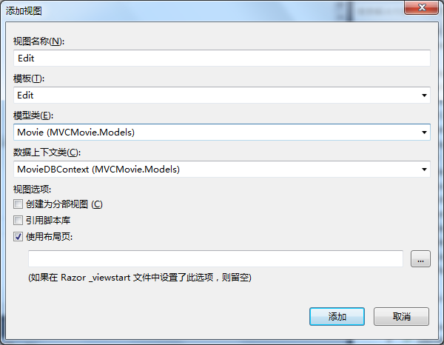

2. 编辑视图(Edit.cshtml)
使用Edit模板
使用Movie类作为模板数据模型
使用对应的数据库上下文类

Slide 7
Edit视图主要代码
与Create视图很相似
@model MVCMovie.Models.Movie
@using (Html.BeginForm())
{
@Html.AntiForgeryToken()
<div class="form-horizontal">
@Html.ValidationSummary(true)
@Html.HiddenFor(model => model.ID)
<div class="form-group">
@Html.LabelFor(model => model.Title, new { @class = "control-label col-md-2" })
<div class="col-md-10">
@Html.EditorFor(model => model.Title)
@Html.ValidationMessageFor(model => model.Title)
</div>
</div>
</div> …
}
<div> @Html.ActionLink("Back to List", "Index") </div>
显示汇总的验证信息
主键不能修改，被隐藏
显示验证信息

Slide 8
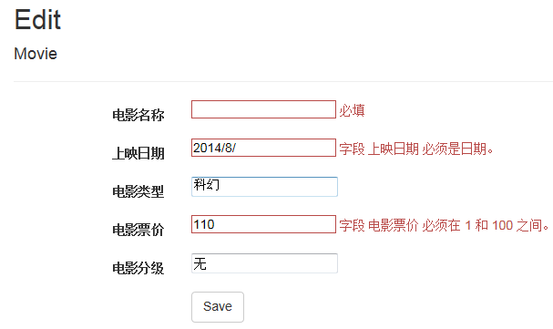
编辑视图运行情况
主键不能修改，被隐藏不显示
客户端如果没有数据验证，请添加代码：
@section Scripts {
@Scripts.Render("~/bundles/jqueryval")
}

Slide 9
编辑代码的改进
此处将 int id 改为 int? id更安全一些
public ActionResult Edit( int? id )
{
if (id == null)
{
return new HttpStatusCodeResult(HttpStatusCode.BadRequest);
}
Movie movie = db.Movies.Find( id );
if (movie == null)
{
return HttpNotFound();
}
return View(movie);
}
id为空值时
代码不变

Slide 10
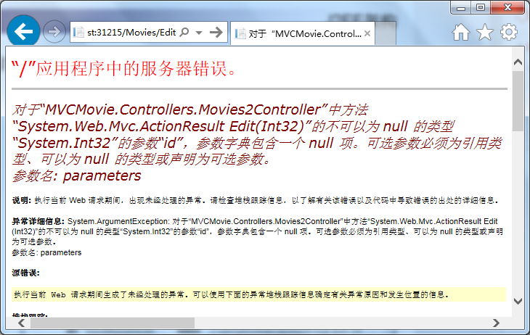
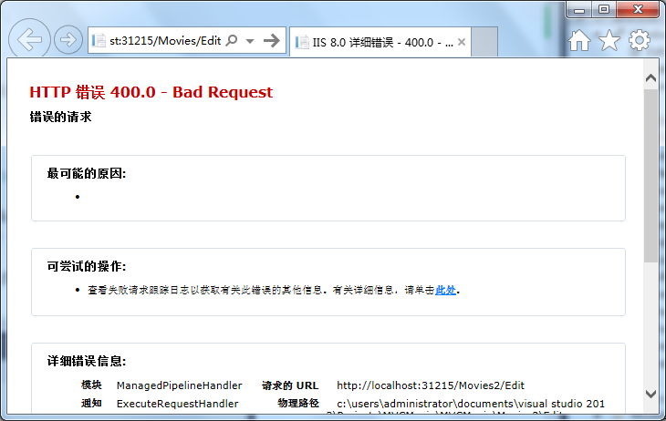
改进前后运行对比
同一请求：http://localhost:xxxxx/Movies/Edit
改进前Edit( int id )
改进后Edit( int? id )

Slide 11
3. 编辑提交代码(Action)
[HttpPost]
[ValidateAntiForgeryToken]
public ActionResult Edit(Movie movie)
{
if (ModelState.IsValid)
{
db.Entry(movie).State = EntityState.Modified;
db.SaveChanges();
return RedirectToAction("Index");
}
return View(movie);
}
处理Post请求
防止跨站请求伪造攻击(CSRF:Cross-Site Request Forgery)
修改一下状态
如果没有通过服务器端验证则返回重新修改

Slide 12
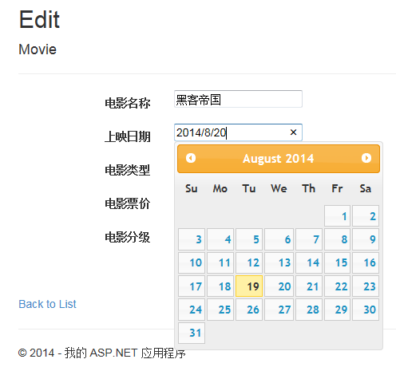
提示：编辑界面可以使用jQueryUI
【返回】

Slide 13
12.2 数据删除
Index视图中的代码：
@Html.ActionLink("Delete", "Delete", new { id=item.ID })
linkText
actionName
routeValues
对应请求：
http://localhost:xxxxx/Movies/Delete/1 或
http://localhost:xxxxx/Movies/Delete?ID=1

Slide 14
1. 删除代码(Action)
public ActionResult Delete( int? id )
{
if (id == null)
{
return new HttpStatusCodeResult(HttpStatusCode.BadRequest);
}
Movie movie = db.Movies.Find( id );
if (movie == null)
{
return HttpNotFound();
}
return View(movie);
}

Slide 15
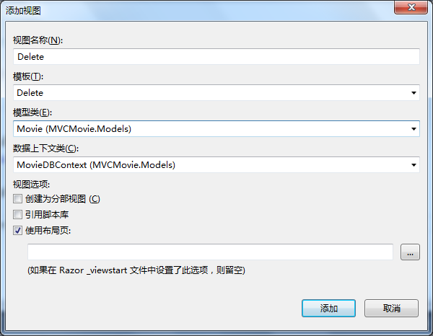
2. 删除视图(Delete.cshtml)
使用Delete模板
使用Movie类作为模板数据模型
使用对应的数据库上下文类

Slide 16
Delete视图主要代码
@model MVCMovie.Models.Movie
<h3>Are you sure you want to delete this?</h3>
<div>
@Html.DisplayNameFor(model => model.Title)
…
@using (Html.BeginForm()) {
@Html.AntiForgeryToken()
<div class="form-actions no-color">
<input type="submit" value="Delete" class="btn btn-default" /> |
@Html.ActionLink("Back to List", "Index")
</div>
}
</div>
显示一下数据信息
确认是否删除

Slide 17
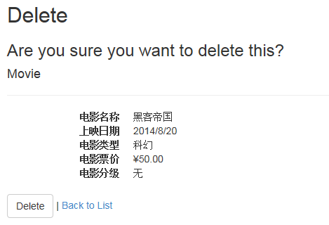
删除视图运行情况

Slide 18
3. 删除提交代码(Action)
[HttpPost]
[ValidateAntiForgeryToken]
public ActionResult Delete(int id)
{
Movie movie = db.Movies.Find(id);
db.Movies.Remove(movie);
db.SaveChanges();
return RedirectToAction("Index");
}
处理Post请求
防止跨站请求伪造攻击(CSRF:Cross-Site Request Forgery)
【返回】

Slide 19
12.3 数据明细
Index视图中的代码：
@Html.ActionLink("Details", "Details", new { id=item.ID })
linkText
actionName
routeValues
对应请求：
http://localhost:xxxxx/Movies/Details/1 或
http://localhost:xxxxx/Movies/Details?ID=1

Slide 20
1. 明细代码(Action)
代码与Delete相同
public ActionResult Details( int? id )
{
if (id == null)
{
return new HttpStatusCodeResult(HttpStatusCode.BadRequest);
}
Movie movie = db.Movies.Find( id );
if (movie == null)
{
return HttpNotFound();
}
return View(movie);
}

Slide 21

2. 明细视图(Details.cshtml)
使用Details模板
使用Movie类作为模板数据模型
使用对应的数据库上下文类

Slide 22
Details视图主要代码
@model MVCMovie.Models.Movie
<h4>Movie</h4>
<div>
@Html.DisplayNameFor(model => model.Title)
…
</div>
<p>
@Html.ActionLink("Edit", "Edit", new { id = Model.ID }) |
@Html.ActionLink("Back to List", "Index")
</p>
显示一下数据信息
编辑和返回链接

Slide 23
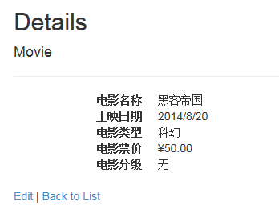
明细视图运行情况
【返回】

Slide 24
12.4 条件查询
条件查询界面
本节由简到难，先了解单个条件查询（如按电影名称），然后再学习多个条件的查询（如电影名称+类型）

Slide 25
1. 单个条件查询（按电影名称查询）
关键点：修改Index操作并在Index视图中添加查询界面。
public ActionResult Index(string searchString)
{
var movies = from m in db.Movies
select m;
if ( !String.IsNullOrEmpty(searchString) )
{
movies = movies.Where( s => s.Title.Contains(searchString) );
}
return View(movies);
}
查询参数

Slide 26
测试一下：Index视图暂不修改
请求1：参数值为空
http://localhost:××××/Movies/
请求2：完整写法（URL请求中参数大小写无区别）
http://localhost:××××/Movies/Index?SearchString=帝国
请求3：简略写法（Index可省略）
http://localhost:××××/Movies?searchString=帝国
提醒：当地址栏中参数值包含中文时，不要用IE浏览器（程序接收的是乱码）

Slide 27
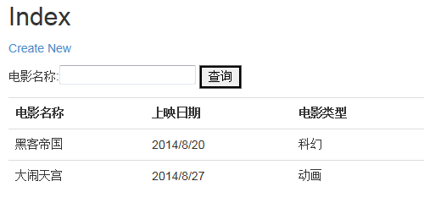
在Index视图中添加查询界面
查询界面

Slide 28
查询界面的代码（红色部分）
<p>
@Html.ActionLink("Create New", "Create")
@using ( Html.BeginForm( "Index", "Movies", FormMethod.Get ) )
{
<p>
电影名称:@Html.TextBox("SearchString")
<input type="submit" value="查询" />
</p>
}
</p>
…
使用Get方法提交数据

Slide 29
代码解析1：@Html.TextBox
…
@using ( Html.BeginForm( "Index", "Movies", FormMethod.Get ) )
{
<p>
电影名称:@Html.TextBox("SearchString")
<input type="submit" value="查询" />
</p>
}
…
生成的HTML
<input id="SearchString" name="SearchString" type="text" value="" />

Slide 30
代码解析2：Html.BeginForm
@using ( Html.BeginForm( "Index", "Movies", FormMethod.Get ) )
{
<p>
电影名称:@Html.TextBox("SearchString")
<input type="submit" value="查询" />
</p>
}
Action名
控制器名
生成的HTML
<form action="/Movies" method="get">
…
<input type="submit" value="查询" />
</form>
提交时产生get请求
http://localhost:××××/Movies?SearchString=文本框输入的值

Slide 31
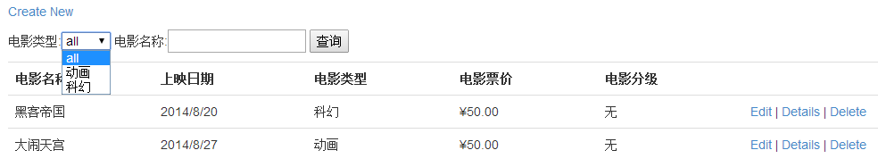
2. 多个条件查询（按电影名称+类型查询）
关键点：进一步修改Index操作极其视图
public ActionResult Index( string movieGenre, string searchString )
{
…
}
2个查询参数
电影类型
电影名称
添加一个Select元素(下拉列表)
其数据来自于数据库(动态的),且从控制器传递过来

Slide 32
在Index视图中添加一个Select（红色部分）
…
@using ( Html.BeginForm( "Index", "Movies", FormMethod.Get ) )
{
<p>
电影类型:@Html.DropDownList("movieGenre", "all")
电影名称:@Html.TextBox("SearchString")
<input type="submit" value="查询" />
</p>
}
…
生成的HTML
<select id="movieGenre" name="movieGenre">
<option value="">all</option>
</select>
控制器如何传递数据给Select？

Slide 33
Index操作的代码
public ActionResult Index(string movieGenre, string searchString)
{
var GenreLst = new List<string>();
var GenreQry = from d in db.Movies orderby d.Genre select d.Genre;
GenreLst.AddRange( GenreQry.Distinct() ); //去重
ViewBag.movieGenre = new SelectList(GenreLst);
var movies = from m in db.Movies select m;
if (!String.IsNullOrEmpty(movieGenre))
{ movies = movies.Where(x => x.Genre == movieGenre); }
if (!String.IsNullOrEmpty(searchString))
{ movies = movies.Where(s => s.Title.Contains(searchString)); }
return View(movies);
}
控制器传递数据给Select的方法
设置的ViewBag属性值一定要与Select的name保持一致
【完】

